Slide 1



伊索寓言
伊索寓言
走进《伊索寓言》，共赴“悦”读之旅
新北区圩塘中心小学 陈雯

Slide 2


封面馆
道理馆
1
作者馆
6
情节馆
目录馆
预测馆
2
5
3
4
欢迎来到寓言城堡

Slide 3
封面馆
1
欢迎来到寓言城堡

Slide 4

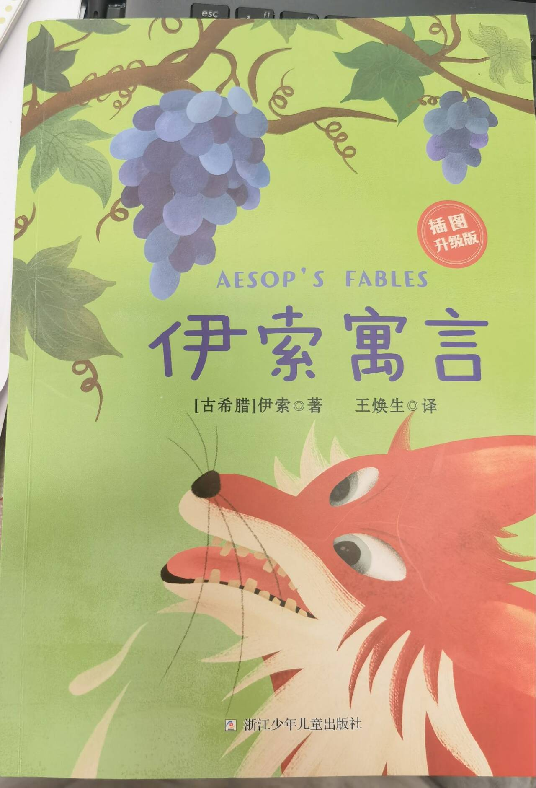

封面阅读
插图
书名《伊索寓言》
作者伊索 译者王焕生
出版社 浙江少年儿童出版社

Slide 5
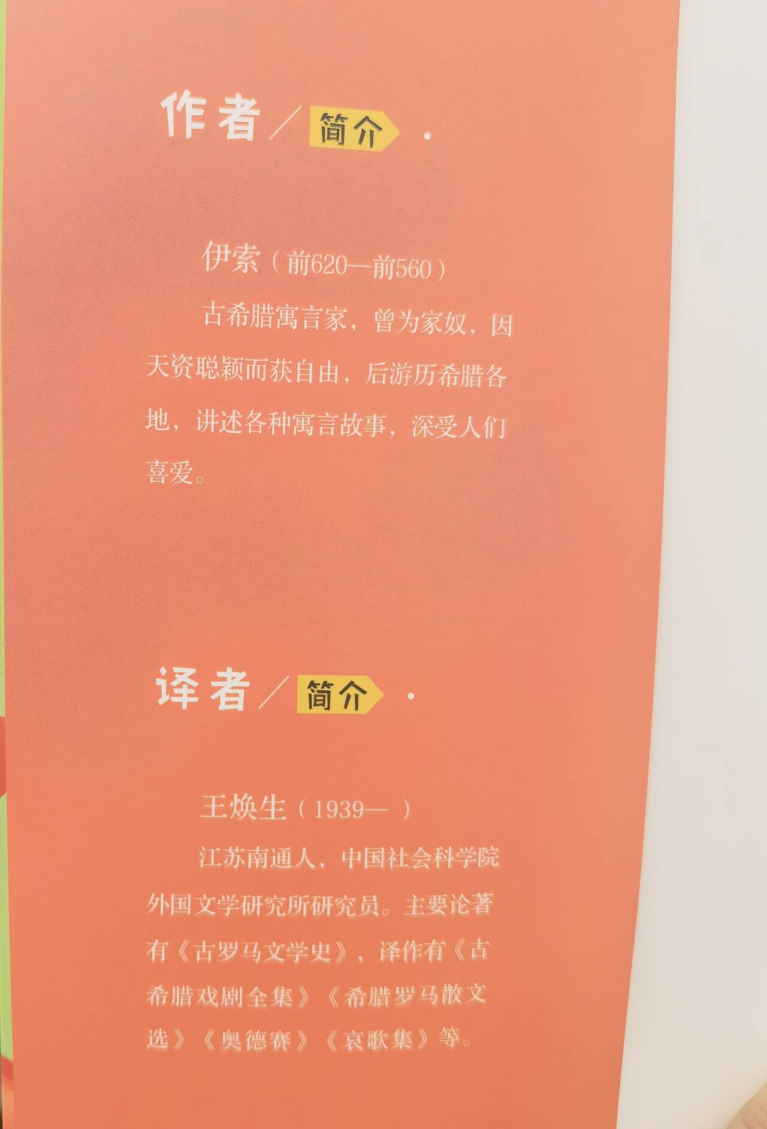
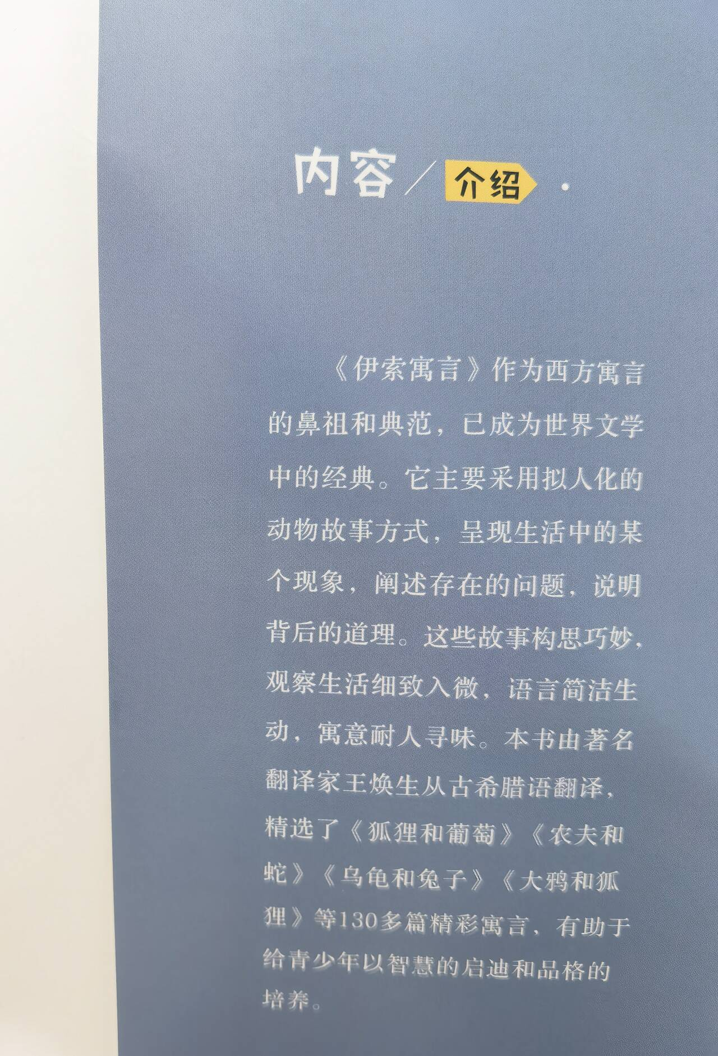
封面阅读
作者译者简介
内容介绍

Slide 6
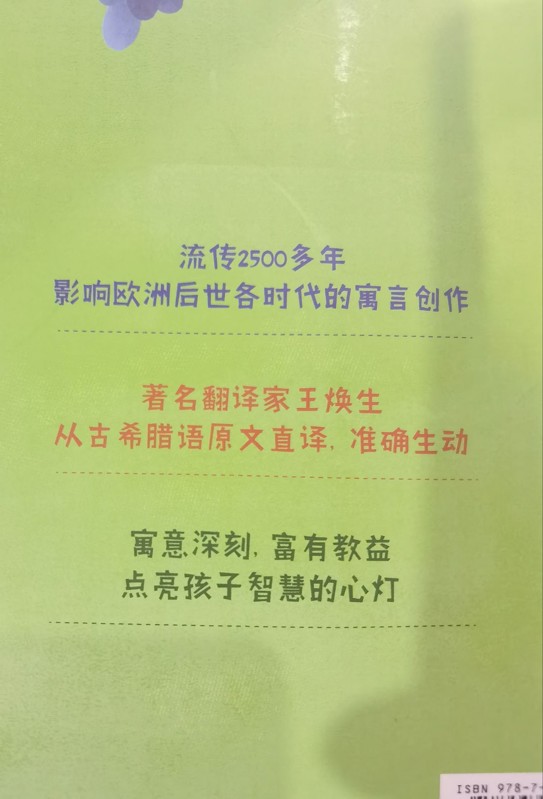
推荐语

Slide 7
封面馆
1
作者馆
2
欢迎来到寓言城堡

Slide 8

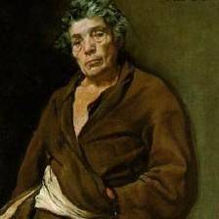
作者简介
伊索
1
矮小丑陋 童年哑巴
（公元前620年—公元前560年）
2
母亲去世 被卖为奴
3
女神施法 松舌说话
4
国王赏识 重获自由
5
四处游学 宣讲寓言
6
《伊索寓言》 西方寓言之父

Slide 9
封面馆
1
作者馆
目录馆
2
3
欢迎来到寓言城堡

Slide 10
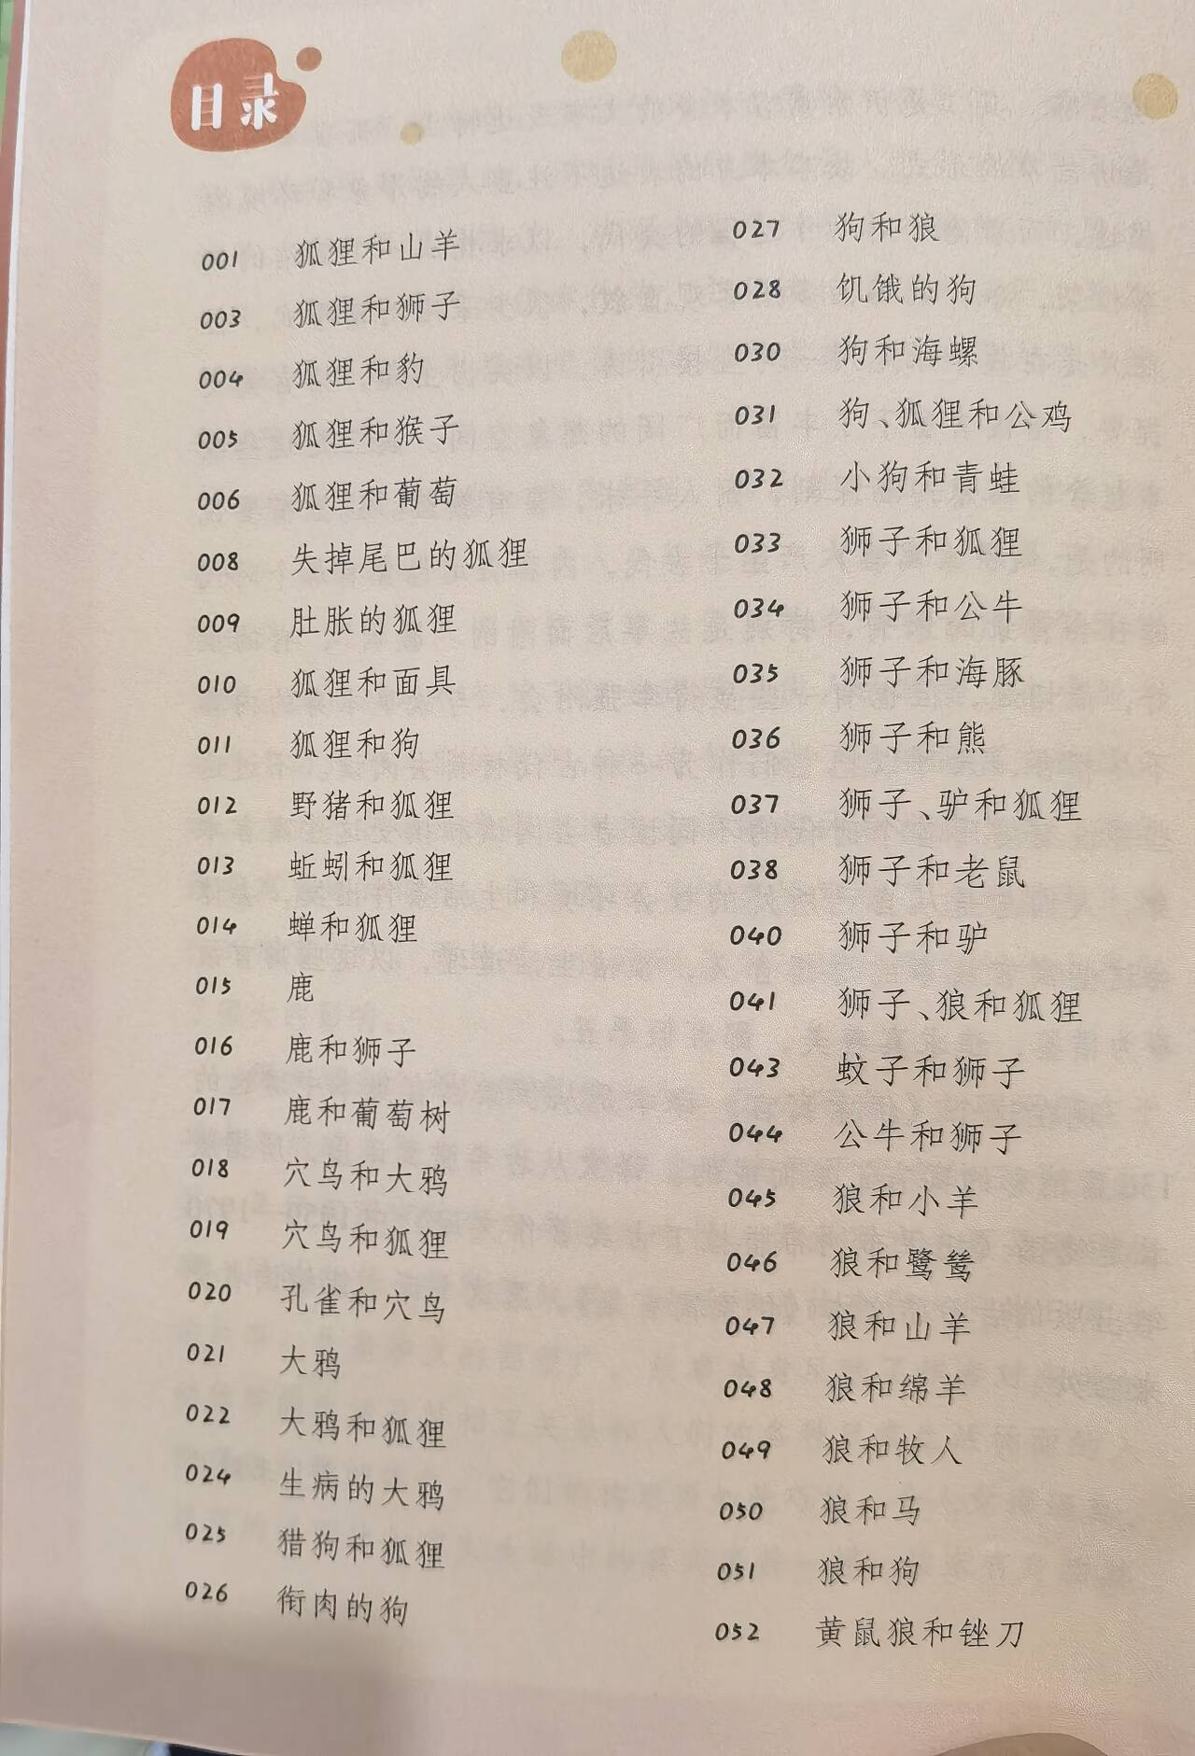
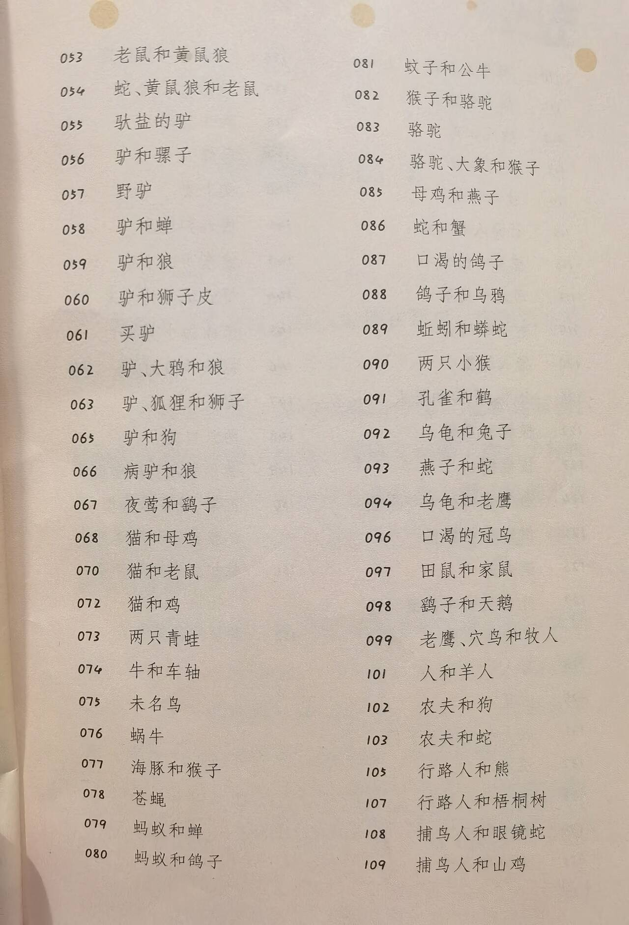
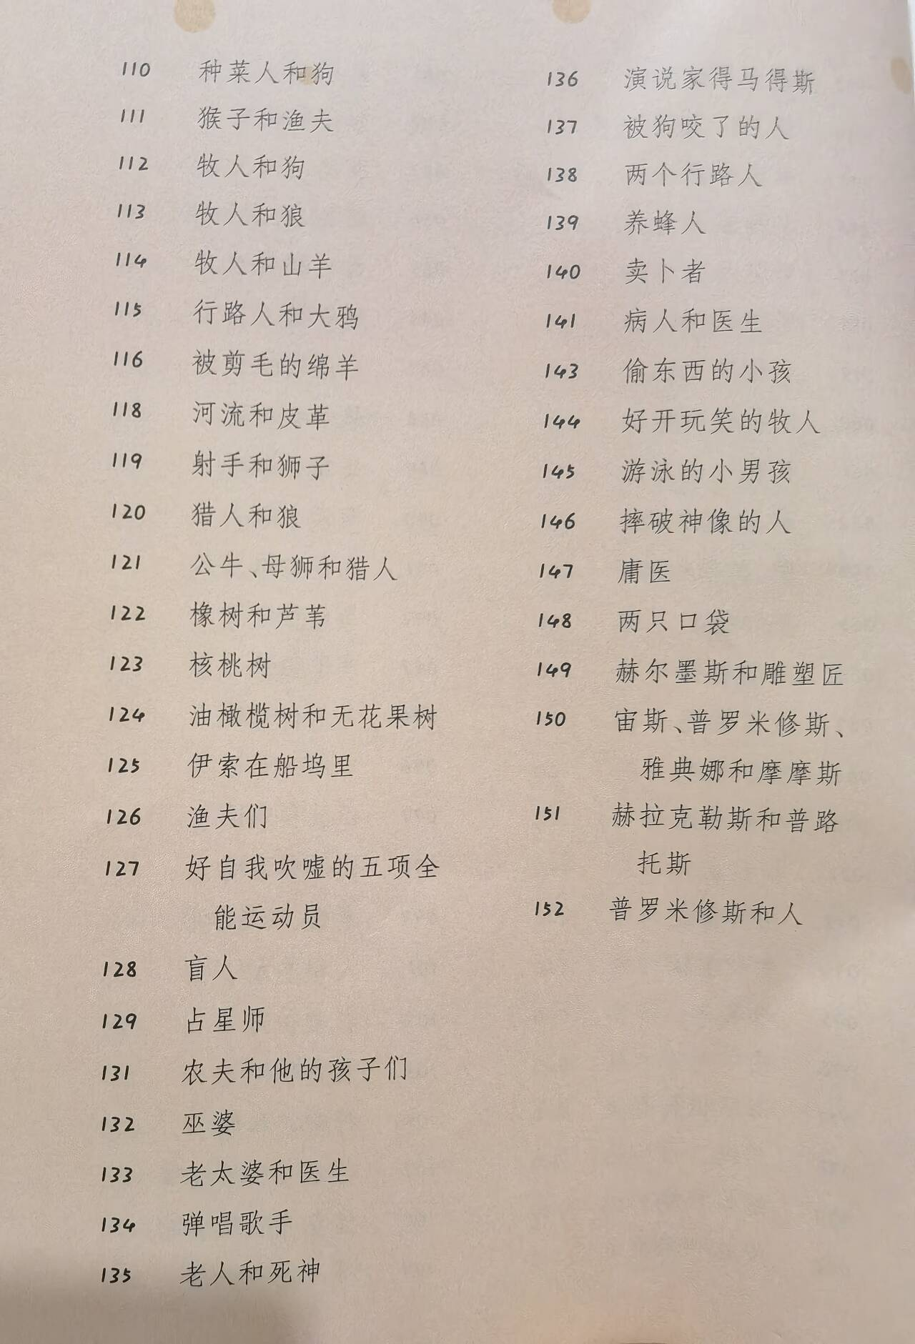

目录发现
寻找目录的特点：找一找目录有什么特点呢？

Slide 11
目录猜读
《伊索寓言》目录预测单
标题 | 我们的预测 | 书本故事
 |  | 相同点：
 |  | 不同点：
这是一个有关“猫”和“老鼠”的故事。猫想要吃老鼠，于是老鼠想了一个很好的主意，让猫打翻主人珍贵的花瓶，主人把猫赶走，这样老鼠就能安安心心在这个家里吃饱喝足了。
这是一个有关“猫”和“老鼠”的故事。
《老鼠的
好主意》
小老鼠想到了一个很好的办法：让猫脖子上带铃铛，这样当老鼠们听到铃铛的声音时就能迅速逃跑，猫就抓不住老鼠了。可最后居然没有一只老鼠敢去给猫挂铃铛，这件事就不了了之了。
表达范例：看了故事《 》，我预测__________，我的预测与书中的相同点是_______。不同点是____________。

Slide 12
封面馆
1
作者馆
目录馆
预测馆
2
3
4
欢迎来到寓言城堡

Slide 13

《狐狸教狼钓鱼》
狐狸从别的动物口中听到，说狼到处说它的坏话。有一次，狐狸还亲耳听到了。
“它老偷东西，”狼说，“要是我是你们，我就把它当成臭狗屎，一见它就叫它走开。”
狐狸当时没有说什么，但是它暗暗下决心找机会要好好把狼给整一下。
互动思考：你如果知道有人背后说你坏话你会怎么做？

Slide 14
《狐狸教狼钓鱼》
过了不久，有一天傍晚，狼经过狐狸洞时，在洞口停了下来。狼见狐狸吃得津津有味，就想：狐狸吃的东西味道一定很好。它想知道狐狸究竟吃的是什么，就伸进脑袋去看。
“狐狸，你吃什么呀——吃得这么津津有味？”
“鱼！”狐狸说，“鱼可是天下第一好吃的东西。要是你连鱼都没有吃过，那你这一生可算白活了。”
“鱼？”狼问，“你怎么弄到鱼的？”
狐狸的眼睛滴溜溜地转着，它觉得整盅狼的机会来了。
共读预测：大胆猜测，狐狸会怎么整治狼呢？

Slide 15
《狐狸教狼钓鱼》
“跟我来，我告诉你。”
狼紧紧跟着狐狸向河边走去。天很冷，河面已经结了冰。狐狸找到捕鱼人不久前凿开的一个冰窟窿。
“你就坐这儿，”狐狸对狼说，“你把尾巴尽量往下放，水越深，鱼就越多。你要有耐心，你蹲着一动别动，慢慢儿地，就会有许多鱼游来，来咬你的尾巴。你千万别动，一动，鱼儿就都吓跑了。”
狼觉得这比起追猎兔子来可要容易多了，于是就按狐狸说的，在岸边蹲下来，将尾巴渐渐伸进冰冷的水中。
这一天夜里北风刮得特别紧。天冷极了，冰窟窿的水很快就冻了起来。
共读预测：大胆猜测，接下来会发生什么呢？

Slide 16
《狐狸教狼钓鱼》
“兄弟，你已经觉得有鱼了吗？”
狼轻轻往上提了提尾巴。“是的，是好像感觉到挂上一些鱼了。”
天更冷了。狼冻得有些受不住了。可是为了捕到更多的鱼，它坚持着。
又过了很长时间，狐理问狼：“喂，兄第，我看现在够了吧！别太贪心了，再说，鱼虽然好吃，但吃多了，也会伤身体的。”
狼这才往上提尾巴，嘿，这么沉，它深信它一定钓到很多鱼了。它站起来，从水里往外拉尾巴，可是它没想到，自已又咚的一声坐了回去——它的尾巴车牢地冻在冰窟窿里了！
共读预测：这可怎么办呢？猜一猜狼会脱险吗？

Slide 17
《狐狸教狼钓鱼》
“该死的狐狸，看我咬死你！”狼对狐狸嗥叫着。可狐狸早已经跑开了，去叫村里的人来逮狼。
人们从四面八方向河边奔来。
狼不能等人赶来河边逮住它。它猛地往前一冲，“咯噔”，一声不祥的断裂声。
“哎哟，我的尾巴！”狼惨叫道。
狼回头看是怎么一回事，发现它半截蓬松的尾巴断在了坚硬的冰里。

Slide 18
封面馆
1
作者馆
情节馆
目录馆
预测馆
2
5
3
4
欢迎来到寓言城堡

Slide 19

情节山形图
最精彩
高潮
狼尾冰冻
情节递进
发展
狼尾钓鱼
经过
故事开始
狐狸整狼
故事完结
起因
结局
狼说坏话
狼尾断裂

Slide 20
封面馆
道理馆
1
作者馆
6
情节馆
目录馆
预测馆
2
5
3
4
欢迎来到寓言城堡

Slide 21
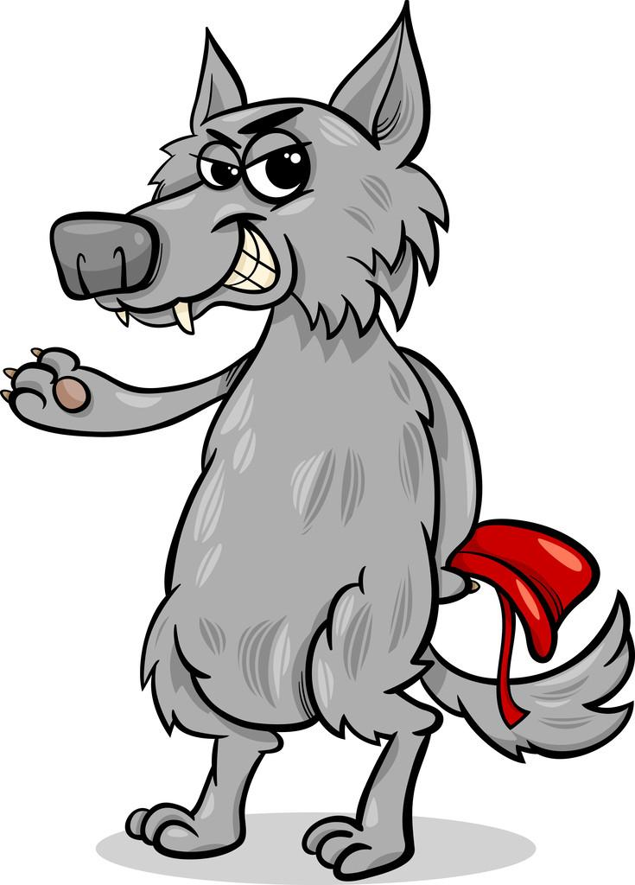
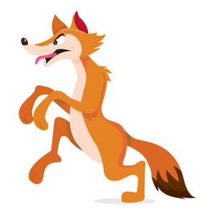
它老偷东西，要是我是你们，我就把它当成臭狗屎，一见它就叫它走开。
狐狸，你吃什么呀——吃得这么津津有味？
人物表演
鱼！鱼可是天下第一好吃的东西。要是你连鱼都没有吃过，那你这一生可算白活了。
鱼？你怎么弄到鱼的？
跟我来，我告诉你。
你把尾巴尽量往下放，水越深，鱼就越多。你要有耐心，你蹲着一动别动，慢慢儿地，就会有许多鱼游来，来咬你的尾巴。你千万别动，一动，鱼儿就都吓跑了。
兄弟，你已经觉得有鱼了吗？
是的，是好像感觉到挂上一些鱼了。
喂，兄第，我看现在够了吧！别太贪心了，再说，鱼虽然好吃，但吃多了，也会伤身体的。
该死的狐狸，看我咬死你！哎哟，我的尾巴！

Slide 22
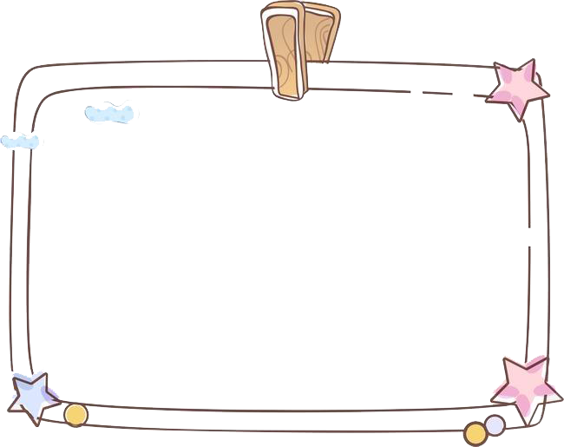
分析人物 懂得道理
要与人为善，不要搬弄是非，说人长短。贪婪是没有好下场的。
对于欺负自己的人可以给予适当的惩罚，如果对方知错就改，可以不计前嫌。
愚蠢、喜欢搬弄是非、可怜……
聪明、有仇必报……

Slide 23




总
法
结
阅
方
读
1.观察封面，获取信息 2.认识作者，知道背景 3.猜读目录，对比故事
4.一边预测，一边阅读 5.画山形图，理清情节 6.分析人物，懂得道理

Slide 24
封面馆
启阅读之旅
道理馆
1
作者馆
6
情节馆
目录馆
预测馆
2
5
3
4
欢迎来到寓言城堡

Slide 25
方法迁移《没有尾巴的狐狸》
我收获到的启示：

Slide 26
方法迁移《没有尾巴的狐狸》成果汇报
表达范例：我在书本的结局预测__________________________________我的预测与书中_______（一样/不一样）。我圈画了_______________________，我的批注是：_______________________
狐狸们都会上当，纷纷砍下自己的尾巴。
不一样
经验丰富又绝顶聪明的老狐狸
看来，姜还是老的辣啊！
山形图上我是这样写的：起因___________，经过___________，发展___________，高潮____________________，结局___________。
狐狸断尾
同伴取笑
教唆同伴
老狐狸辩论/情节反转
狐狸溜了

Slide 27
方法迁移《没有尾巴的狐狸》成果汇报
我获得的启示是：
众多狐狸的角度：
狐狸主角：
老狐狸：
有些人为了自己的利益而劝告他人，我们不能轻信他人，遇到问题要有主见，多思考；
已所不欲，勿施于人；
遇事冷静，聪明、机智。

Slide 28

阅读记录表
我计划用（ ）周读完。 Ø 每周我要读（ ）页。 Ø 每天我要花（ ）分钟来进行阅读。 Ø 我要把《伊索寓言》里获得的感悟与启示分享给（ ）听。
阅读时间 | 阅读故事 | 我最喜欢的故事 | 我从中获得的启示

Slide 29




“
安排好童年阅读，
就是安排好一生。
”
梅子涵

